Slide 1
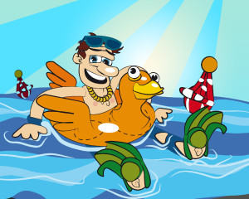

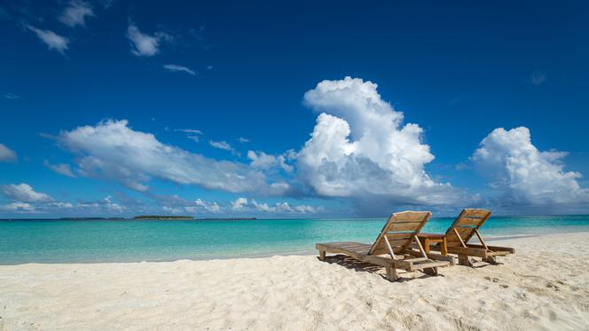
B E Z P I E C Z N E WAKACJE
Opracowała: Maria Królikowska

Slide 2

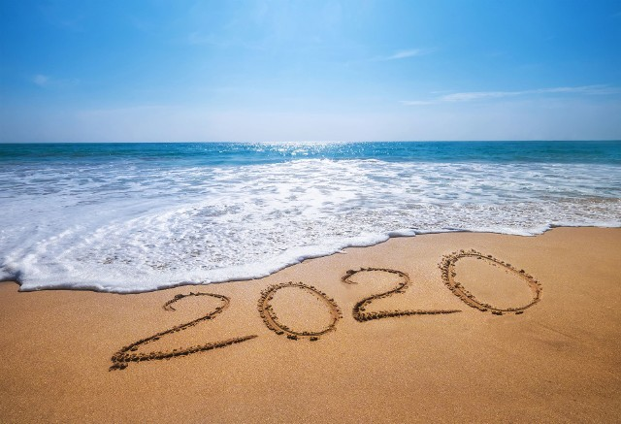
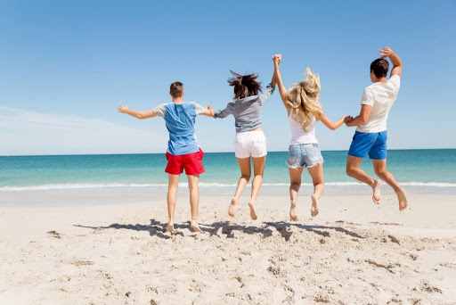
W A K A C J E !!!
Wszystkim wychowawcom i pracownikom Bursy, wychowankom i ich rodzicom, sympatykom Bursy na nadchodzące wakacje 2020 r. składamy najserdeczniejsze życzenia bezpiecznego wypoczynku, wspaniałej słonecznej pogody, wielu ciekawych przygód i miłych spotkań, chwil wartych wspomnień oraz niezapomnianych wrażeń.
Do zobaczenia w nowym roku szkolnym 2020/2021
Wakacje to dla młodzieży czas zabawy i nowych wrażeń. Korzystając z wakacyjnych przyjemności, nie zapominaj jednak o bezpieczeństwie własnym i bliskich. Zwracaj uwagę na zagrożenia podczas wypoczynku, aby po powrocie do szkoły lub na uczelnię mieć tylko dobre wspomnienia. Przyswój sobie kilka podstawowych zasad, które pozwolą Ci spędzić lato bezpiecznie oraz poradzić sobie w trakcie zaistnienia nieprzewidzianych sytuacji. Jeśli stosujesz podobne reguły-to bardzo dobrze, zobacz jednak, czy nie można ich zmodyfikować.

Slide 3

Wakacje czas na zabawę, relaks i drobne szaleństwa.
Nie mamy obowiązków związanych ze szkołą i nauką, więc możemy bez ograniczeń planować najróżniejsze przygody, w których będziemy brać udział. Niektórzy spotykają się z przyjaciółmi i wspólnie świetnie się bawią, inni wybierają się na rodzinne wyjazdy. Nikt nie siedzi w domu, kiedy za oknem mamy słoneczną, piękną, zachęcającą do wyjścia pogodę. Jednak wszyscy musimy pamiętać, że dobra zabawa nie zwalnia nas z obowiązku dbania o swoje i innych bezpieczeństwo. Jak powinniśmy postępować, aby wakacje zawsze kojarzyły nam się z samymi przyjemnościami? Wystarczy wykazać zdrowy rozsądek i pamiętać o kluczowych zasadach bezpieczeństwa.

Slide 4
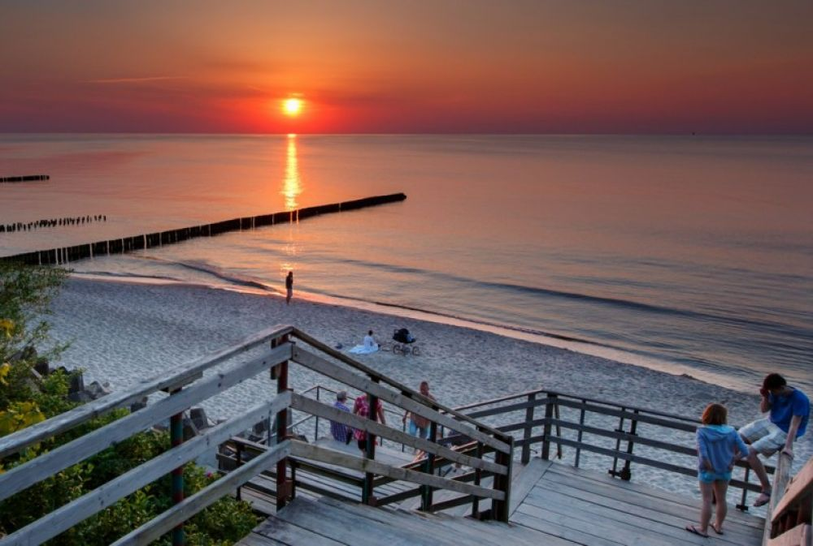
N A D M O R Z E M
Morze to potężny żywioł, z którym trzeba się liczyć. Pamiętajmy zatem o kilku istotnych regułach:
Kąpiemy się tylko w miejscach dozwolonych. Jeśli miejsca strzeże ratownik – zawsze stosujmy się do jego poleceń.
Miejsce na kąpiel musi być bezpieczne. Dlatego nie wolno się kąpać przy śluzach, mostach, budowlach wodnych, portach, zaporach, a także w brudnej wodzie i tam, gdzie są silne wiry i prądy.
Nigdy nie kąpmy się w rwących rzekach, bo wystarczy poślizgnąć się na kamieniu, żeby porwał nas nurt.
Idąc na plażę, nie zapominajmy o kremie z filtrem UV. Ciało nasmarujmy już około 20–30 minut przed wyjściem na słońce, czynność tę powtarzając co 2–3 godziny i po każdym wyjściu z wody.
Chcąc uchronić się przed udarem, między godziną 11 a 16 ukryjmy się w cieniu.
Nie zapominajmy o okularach przeciwsłonecznych i lekkim nakryciu głowy.
Pamiętajmy, by zabrać ze sobą wodę oraz coś do jedzenia.
Nie wchodźmy do morza podczas burzy, deszczu lub mgły.
Jeśli długo przebywaliśmy na słońcu – poczekajmy chwilę w cieniu, zanim wejdziemy do wody. Pozwoli nam to uniknąć szoku termicznego.
Nie pływajmy w pobliżu wodorostów. Zwracajmy uwagę na dno i ukształtowanie zbiornika.
Pływajmy wyłącznie w obszarze wyznaczonym przez boje.
Skoki do wody wydają się świetną rozrywką, ale przy odrobinie pecha mogą skończyć się trwałym kalectwem.
Wybierając się na kajaki, łódki czy rowery wodne, zawsze zakładajmy kapok. Pamiętajmy też, aby nie pływać wieczorem i po zmroku. To niebezpieczne i łatwo zgubić się na wodzie.

Slide 5
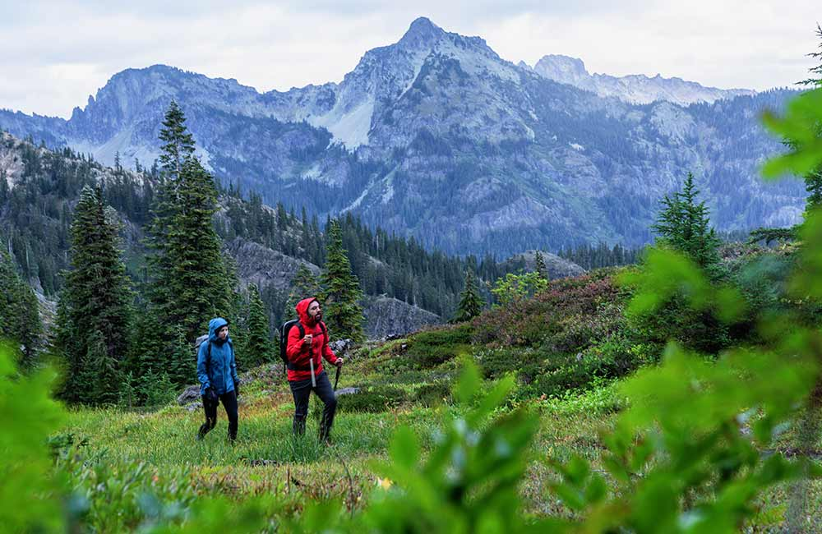
W G Ó R A C H
Jednym z największych zagrożeń w górach jest zmieniająca się w szybkim tempie pogoda. Przed każdą górską wycieczką dowiedzmy się, jakie są przewidywane warunki atmosferyczne!
Zawsze pamiętajmy o naładowanej komórce z numerem GOPR – 601 100 300.
Najlepiej wyruszajmy już wczesnym rankiem.
Zaplanujmy trasę, uwzględniając swoje umiejętności, pogodę oraz godzinę zachodu słońca.
Sprawdźmy, czy na wybranym przez nas szlaku są jakieś schroniska, szałasy, leśniczówki itp., w których można się schronić, jeśli nagle zmieni się pogoda.
Przed górską wędrówką spakujmy do plecaka mapę.
Zabierzmy ze sobą: zapasowe skarpetki, czapkę, koszulę lub inne okrycie z długim rękawem, pelerynę, kurtkę lub płaszcz przeciwdeszczowy.
Pamiętajmy o prowiancie – polecamy produkty z dużą zawartością węglowodanów, np. czekoladę lub baton energetyczny.
Nie zapominajmy o okularach przeciwsłonecznych.
Przed wyjściem w góry poinformujmy kogoś, gdzie się wybieramy, jakim szlakiem i o jakiej porze planujemy wrócić.
W razie nagłej zmiany pogody, szukajmy podstawowych oznaczeń szlaku turystycznego. Jest to prostokątny znak – kolorowy pasek, oznaczający kolor szlaku, pomiędzy dwoma białymi paskami. W Polsce mamy 5 kolorów szlaków:
czerwony - szlak główny dla danych gór, zwykle prowadzi przez najwyższe i najciekawsze szczyty pasma;
niebieski – trasy dalekobieżne, warto planować nimi wyprawy, gdy nie chcemy schodzić z gór i planujemy nocować w schronisku;
zielony i żółty – krótkie szlaki, które zwykle krzyżują się z innymi szlakami;
czarny – krótkie szlaki dojściowe.

Slide 6
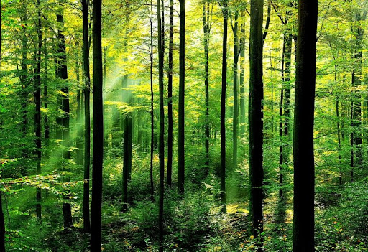
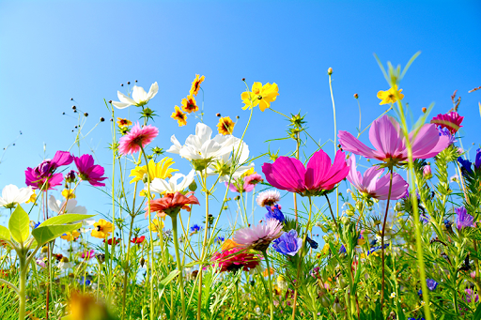
S P A C E R
D O L A S U L U B N A ŁĄKĘ
Wchodząc do lasu, poruszajmy się po wydeptanych ścieżkach. Każde miejsce wygląda podobnie, więc łatwo się zgubić, chodząc na przełaj.
Jeśli dostrzeżemy dzikie zwierzę, nie zbliżajmy się do niego. Jeśli to ono idzie w naszym kierunku, zatrzymajmy się i poczekajmy lub zróbmy powoli kilka kroków do tyłu. Nie rzucajmy się do ucieczki (zwierzę może ruszyć w pościg), nie patrzmy zwierzęciu w oczy ani nie pokazujmy mu zębów (odczyta to jako przejaw agresji).
Nie dokarmiajmy dzikich zwierząt! To dla nich niezdrowe.
Stosujmy preparaty przeciw komarom, kleszczom, szerszeniom oraz osom.
Nie rozpalajmy ognisk w lesie i jego pobliżu.
Jeśli zauważymy pożar – dzwońmy po straż pożarną. Nie podchodźmy do ognia

Slide 7
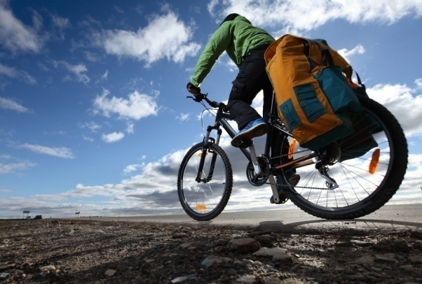
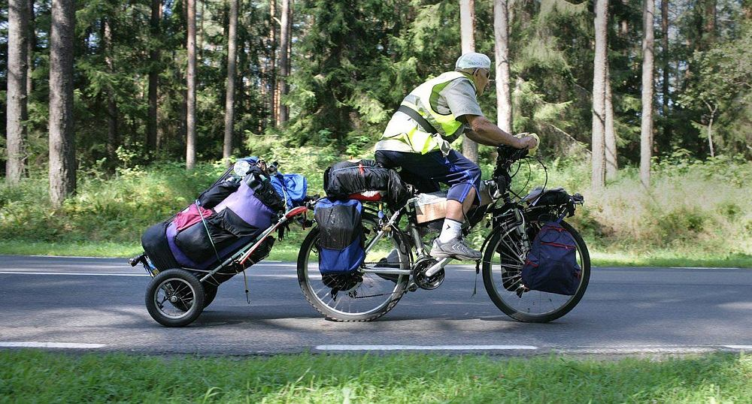
W Y P R A W A R O W E R O W A
Przygotowując się do wycieczki rowerowej – krótszej bądź dłuższej – należy wziąć pod uwagę kilka ważnych aspektów. Jednym z nich jest oczywiście rower. Sprawdzenie stanu technicznego przed każdym wyjazdem jest konieczne – przed wszystkim chcemy bezpiecznie dojechać do celu (i oczywiście wrócić), pozwoli nam uniknąć przykrych niespodzianek.
Na co należy zatem zwrócić uwagę?
sprawdzić stan techniczny, czyli: czy działa oświetlenie (nigdy nie wiadomo, czy z przyczyn od nas niezależnych wycieczka nie przedłuży się),
hamulce(niezbędne jest sprawdzenie działania systemu hamulcowego),
opony (powinny być odpowiednio napompowane – zbyt wysokie ciśnienie powoduje szybsze zużywanie się, natomiast zbyt niskie – nierównomierne zużywanie się bieżnika),
odpowiednie ustawienie siodełka i kierownicy
kask i ochraniacze (pamiętaj! możesz jechać poprawnie i zgodnie z przepisami, ale ktoś inny może spowodować zagrożenie na drodze)
zapięcie rowerowe (dla celów bezpieczeństwa)
Starajmy się nie podróżować solo.
Zawsze jeździmy w kasku.
Korzystaj ze ścieżek rowerowych; jeżeli jedziesz po jezdni, przestrzegaj
przepisów ruchu drogowego,
Miejmy przy sobie apteczkę.
Sygnalizujmy ręką kierunek, w którym chcemy jechać.
Zwalniajmy na krętych drogach.
Słuchajmy i obserwujmy, czy nie zbliża się do nas inny pojazd, czy nie nadjeżdża pociąg lub tramwaj.

Slide 8
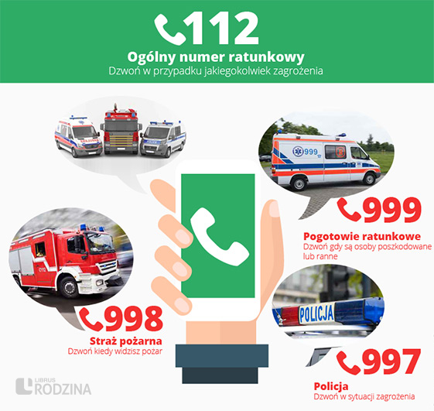
Z B I Ó R Z A S A D
Należy pamiętać, że żaden zbiór zasad nie gwarantuje 100% skuteczności. Nic nie zastąpi rozsądku, odpowiedzialności i ostrożności!!!!!
Gdziekolwiek planujemy się wybrać, pamiętajmy o naładowaniu przed wyjściem telefonu lub noszeniu ze sobą przenośnej ładowarki typu power bank – tym bardziej, jeśli planujemy dłuższą wędrówkę, spacer, podróż. Dodatkowo zawsze miejmy w telefonie zapisane numery alarmowe, a także w odpowiedni sposób zapisane numery bliskich osób. Przed imieniem bliskiej osoby powinno znaleźć się słowo „ICE”. Jest to znak dla ratowników medycznych, kogo poinformować w razie wypadku.
Same zasady bezpieczeństwa to nie wszystko. Jeśli planujemy dalsze podróże np. za granicę, warto pomyśleć nad dodatkowym ubezpieczeniem. Wybierając ubezpieczenie, zwróć uwagę na wartość wykupowanej polisy oraz na zakres, czyli jakie zdarzenia pokryje ubezpieczenie.
Wyjeżdżając, zawsze pozostaw najbliższym informację, gdzie i z kim będziesz spędzać czas. Zostaw wszystkie możliwe numery telefonów-swoje i przyjaciół. Umów się na określone hasło, które wypowiedziane przez Ciebie będzie oznaczało, że czujesz się zagrożony i potrzebujesz natychmiastowej pomocy. To nie przesada - to podstawowe zasady bezpieczeństwa!
Nie afiszuj się zbytnio posiadanymi dobrami - nigdy nie wiesz, kto może Cię obserwować. Podczas płacenia staraj się nie pokazywać zawartości portfela. Dobrym wyjściem jest np. noszenie przy sobie drobnych sum. Natomiast sposobem na natrętnych "wyłudzaczy" jest posiadanie w kieszeni drobnych "na odczepne". Korzystaj z takiego rozwiązania, gdy sytuacja staje się napięta. Dobrze jest się wtedy oddalić obserwując, czy napastnik nie podąża za Tobą

Slide 9
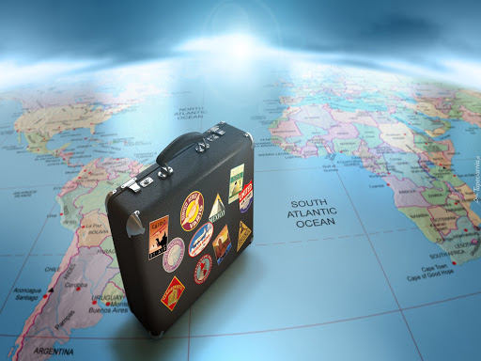
Z B I Ó R Z A S A D
Podróżując pociągiem zawsze zajmuj miejsca z dala od podejrzanych osób i - jeśli to możliwe - blisko konduktora, bądź służby ochrony kolei. Nie siadaj samotnie w przedziałach i trzymaj się blisko ludzi. Często to wystarczy, aby odstraszyć potencjalnego napastnika. Staraj się nie podróżować nocą. Pamiętaj - napastnik lub złodziej zawsze korzysta z okazji. Nigdy też nie podróżuj autostopem sam - zawsze w gronie przyjaciół. Nie wsiadaj do auta jeżeli kierowca od razu nie wzbudzi Twojego zaufania lub będziesz mieć jakiekolwiek wątpliwości. Wracając z imprezy nocą nigdy nie korzystaj z ofert podwiezienia przez obcych.
Kiedy ktoś Cię zaczepia, nie wdawaj się w rozmowy - czasami lepiej udać, że się nie słyszy i iść dalej. Kiedy zaczepki się nasilą, odpowiadaj pewnie, krótko, bez wdawania się w dyskusję. Nie obrażaj napastnika. Kiedy ktoś Cię celowo potrąci, nie odwracaj się i idź dalej. Można również przeprosić-dla własnego dobra.
Przebywając na plaży, pływalni czy w wakacyjnym tłumie, uważaj na swoją torbę, portfel, telefon. Nie noś portfela i dokumentów razem i nigdy nie wkładaj ich do tylnej kieszeni. Dokładnie zapinaj plecaki i torby. Torebkę trzymaj, obejmując ją całą od spodu, pamiętając przy tym, aby zawsze była zamknięta. Wartościowe rzeczy noś tylko w zamykanych kieszeniach. Jeśli bawisz się na imprezie, nigdy nie pozostawiaj swoich rzeczy bez opieki - kradzieże torebek, portfeli, telefonów komórkowych zdarzają się w klubach niezwykle często. Złodziej prowadzi wnikliwą obserwację wybierając swoje ofiary.
Zawsze i wszędzie pilnuj swoich napojów. Przypadki dosypywania i dolewania różnych specyfików są coraz większym problemem. Po takich substancjach tracisz samokontrolę a nazajutrz niczego nie pamiętasz. Nigdy nie przyjmuj napojów od nieznanych lub mało znanych Ci osób. Jeśli idziesz na parkiet, napoje zostaw pod opieką osoby zaufanej.
Nigdy nie wybieraj się na dyskotekę sam - zawsze w gronie znajomych. Nie wychodź z dyskoteki samotnie - staraj się wracać do miejsca zamieszkania w towarzystwie przyjaciół.

Slide 10


Z B I Ó R Z A S A D
Wakacje to okres wzmożonej działalności dealerów narkotykowych. Pamiętaj, że mitem jest, iż "dopalacze" pomagają w dobrej zabawie. Naucz się być asertywnym! Naucz się odmawiać.
PAMIĘTAJ - NIE ISTNIEJE BEZPIECZNE BRANIE NARKOTYKÓW!!!!
Wakacje to czas relaksu i zabawy, ale nie każdy pomysł na zabawę jest dobry. Nierzadko ostatni szkolny dzwonek czy ostatni egzamin jest dla młodych ludzi sygnałem do sięgania po alkohol. Nie daj szans, aby wakacyjne picie powiększyło związane z tym statystyki tragicznych wydarzeń. Alkohol wzmaga agresję, a jednocześnie nietrzeźwy nastolatek jest łatwiejszą ofiarą przestępstwa. Nadmiar alkoholu nierzadko też prowadzi do ryzykownych zachowań, a to groźba m.in. zakażenia chorobami przenoszonymi drogą płciową.
Okres wakacji to również intensywny werbunek prowadzony przez sekty. Nie opowiadaj nowo poznanym ludziom o swoich kłopotach czy marzeniach. Możesz być zaproszony na "bardzo ważne spotkanie". Jeżeli osoba jest bardzo życzliwa, ale nie chce odpowiedzieć na Twoje pytanie o cel spotkania i osoby lub instytucje je organizujące: "bo tam się wszystkiego dowiesz", bądź ostrożny. Nie idź, jeżeli wcześniej nie sprawdzisz, kim są ludzie, którzy Cię zapraszają i o co im chodzi.
Należy pamiętać,
że żaden zbiór zasad nie gwarantuje 100%
skuteczności.
Nic nie zastąpi rozsądku, odpowiedzialności
i ostrożności!!!!!

Slide 11
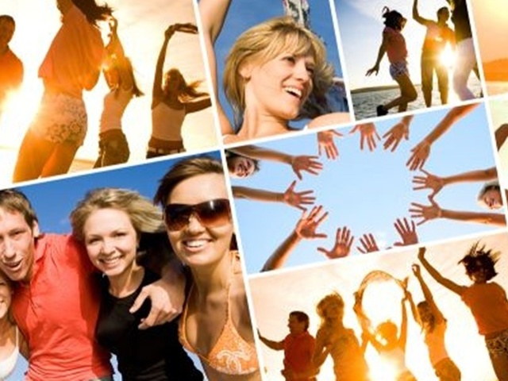
DUŻO SŁOŃCA DLA CIAŁA I DUSZY!!☺
Źródła:
https://czasdzieci.pl/ro_artykuly/id,749192b.html
www.glospedagogiczny.pl › artykul › bezpieczne-i-uda...
http://strefamlodych.pl/badz-bezpieczny-w-czasie-wakacji/

